Slide 1
«Мещерские рассказы
К. Г. Паустовского.
Автор и его герои»

Slide 2
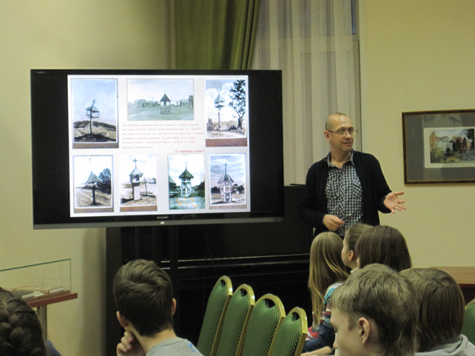

Slide 3
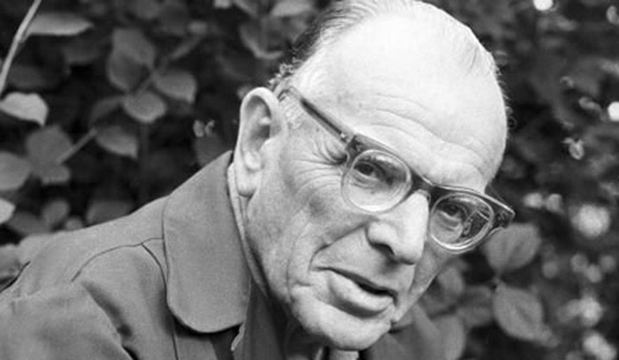

Slide 4
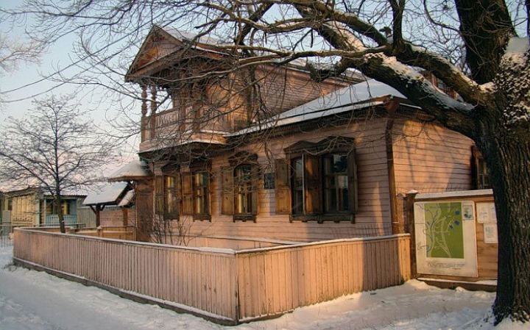

Slide 5
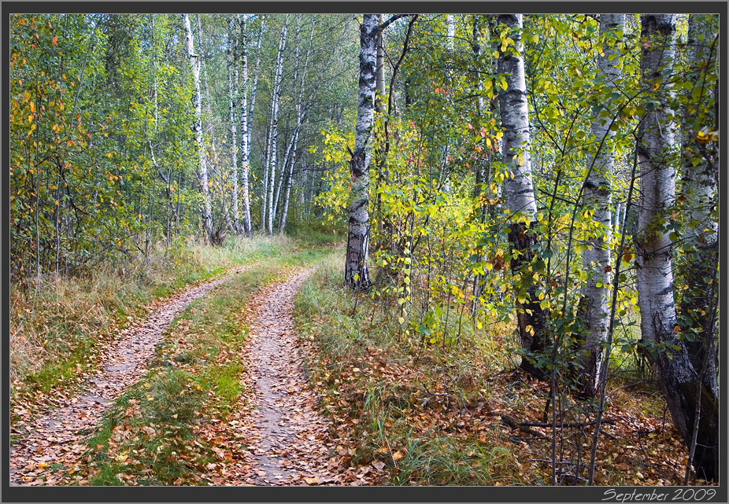

Slide 6
Личность писателя

Slide 7
Личность писателя
Созерцание красоты природы
Общение с деревенскими жителями
Общение с домашними животными
Литературная деятельность
Занятия, привычки
Наблюдение природных явлений
Общение с друзьями

Slide 8
В презентации использованы фото
http://info.rounb.ru/sobytia/vstrechi/arxiv/5201/?sphrase_id=890628
http://novosti-land.ru/wp-content/uploads/2017/02/konstantin-paustovskiy.jpg
zhais.ru

